Slide 1
Project GIPOD vernieuwing
BWG 10 – Creatie hinder
1 april 2019

Slide 2
Agenda
Introductie
Cases
Case 1: Eenvoudig werk
Case 2: Grondwerk
Case 3: Evenement
Case 4: Evenement over meerdere gemeentes
Case 5: Hinder als gevolg van meerdere innames
Case 6: Mobiele werven
Conclusies

Slide 3
Introductie - doel
Business behoeften en verwachtingen rond creatie en beheer van de hinder in kaart brengen.

Slide 4
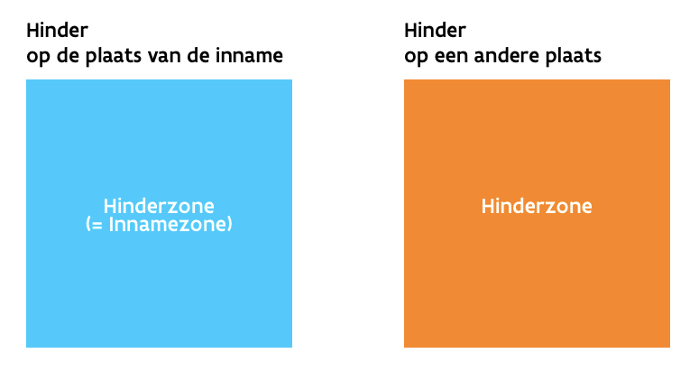
Introductie - begrippen
Hinder
gevolgen voor de mobiliteit
combinatie doelgroep/gevolg
Hinderzones
op de plaats van de inname
op een andere plaats dan de inname

Slide 5
Introductie - begrippen
Definitie “Hinder”
gevolgen van een Inname voor de normale mobiliteit van een bepaalde doelgroep waarbij aangeven wordt op welke plaats deze gevolgen zich bevinden en voor welke doelgroep.
Definitie “Hinderzone”
plaats waar de gevolgen zich bevinden van een Inname of een gebeurtenis op privédomein. Deze kan op de plaats van de inname zijn of op een andere plaats dan de inname.
Bron: Begrippen document v1.1

Slide 6
Introductie - verbeteringen nieuwe GIPOD
Soorten hinder worden herbekeken.
Aanduiding hinder per doelgroep.
Hinder kan ook op andere zone dan op innamezone worden bepaald.
Registratie en beheer hinder door steden & gemeenten.
Hinder kan het gevolg zijn van meerdere innames.

Slide 7
Introductie – wensen uit BWG hergebruik
Welke straat is vandaag afgesloten
Afbakenen hinderzone bij een inname
Hinder per verkeersmodi (doelgroep - wie heeft doorgang, wie niet)
Soort hinder: volledig afgesloten, deels, ...
Nutsdiensten als doelgroep (breedte en hoogte doorgang zijn belangrijk)
Hinder variabel in tijd
Visualisatie geïmpacteerde ondernemingen
Communicatie naar gemeenten & burgers door nuts (cfr code nuts) via GIPOD

Slide 8
Introductie – model hinder
(1) Beheerder
(1.. *) Tijdschema -- schedule
(1..*) Zone en/of adres
(1..*) Doelgroep - gevolg
(0..1) Beschrijving
(0..*) Bijdrager ?
(0..*) Contactgegevens
(0..*) Locatie: codelijst (voetpad, rijbaan,…)

Slide 9
Introductie – hinder doelgroepen
Voetgangers
Rolstoelgebruikers
Fietsers
Gemotoriseerd verkeer
< 3,5 ton
> 3,5 en < 7,5 ton
> 7,5 ton
Hulpdiensten
Openbaar vervoer
Lokaal verkeer
Uitzonderlijk transport

Slide 10
Introductie – hinder gevolgen
Geen doorgang
Verminderde doorstroming
1 van de 2 rijrichtingen afgesloten
Gewijzigde rijrichting(en)
Vermindering van rijstroken
Versmalde rijstroken
Snelheidsbeperking
Wisselend verkeer
Verkeer via doorsteek over middenberm
Verkeerslichten
Buiten werking
Tijdelijke geplaatst
Voetgangers op de rijbaan
Fietsers op de rijbaan
Kijkfile mogelijk
Hoogte beperking (+ hoogte)
Breedte beperking (+ breedte)
Handelaars niet bereikbaar

Slide 11
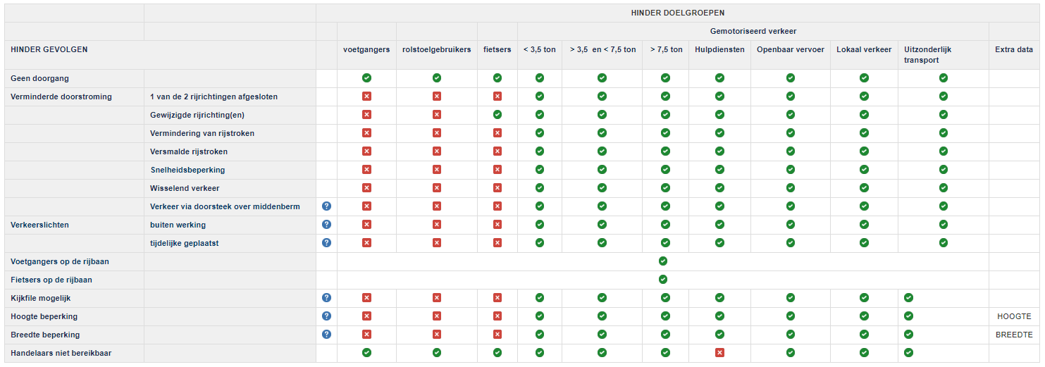
Introductie – combinatie doelgroep/gevolg(en)
Elke hinder kan één of meerdere combinaties doelgroep-gevolg(en) hebben

Slide 12
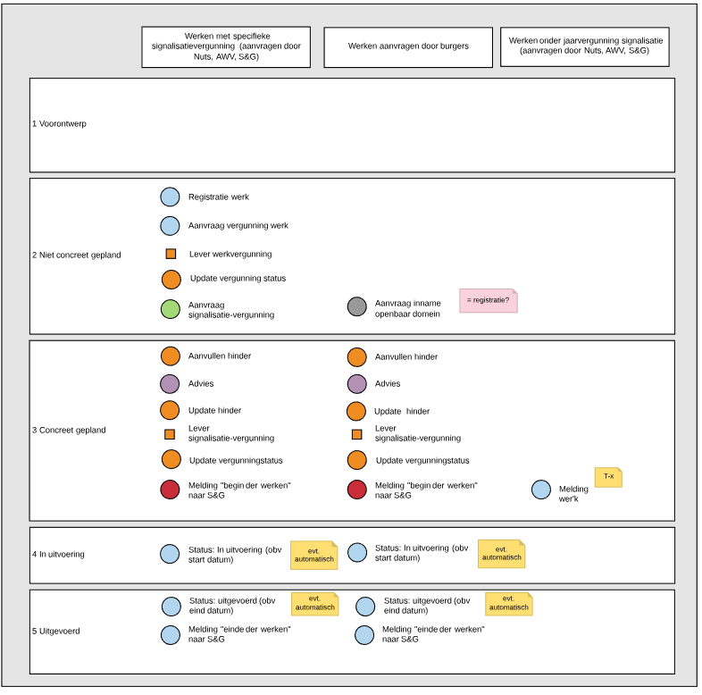
Case 1: Eenvoudig werk
Bv. Aanvraag container, stelling, …
Start: werk met werfzone bestaat in GIPOD

Slide 13
Case 1a: Eenvoudig werk
Inname
Werfzone z1
Type:
Werk > Bouwwerk > Container
Parkeerverbod
Hinder
/
z1

Slide 14
Case 1b: Eenvoudig werk
Inname
Werfzone z1
Type:
Werk > Bouwwerk > Stelling
Hinder
Hinderzone z1
Doelgroep:
Voetgangers
Rolstoelgebruikers
Fietsers
Gevolg: Geen doorgang
Doorgang voor voetgangers & fietsers?
Optie 1: werfzone z1 bevat doorgang (dus geen hinder)
Optie 2: toevoegen extra “corridorzone” z2 aan inname
z1

Slide 15
Case 1c: Eenvoudig werk
Inname
Werfzone z1
Type:
Werk > Bouwwerk > Container
Werk > Bouwwerk > Werfkeet
Parkeerverbod
Hinder1
Hinderzone z1
Doelgroep:
Voetgangers
Rolstoelgebruikers
Fietsers
Gevolg: Geen doorgang
Doorgang voor voetgangers & fietsers?
Optie 1: werfzone z1 bevat doorgang (dus geen hinder)
Optie 3: toevoegen extra “corridorzone” z2 aan inname
z1

Slide 16
Case 2: Grondwerk
Bv. Vervangen leiding
Start: grondwerk met grondwerkzone en werfzone bestaat in GIPOD

Slide 17
Case 2a: Grondwerk
Inname
Type: Grondwerk > Nutswerken > Kabel en Leiding
Grondwerkzone z1
Werfzone z2
Hinder1
Hinderzone z2
Doelgroep: Alle
Gevolg: Geen doorgang
Hinder2
Hinderzone z3
Doelgroep: Gemotoriseerd verkeer
Gevolg:
Verminderde doorstroming > 1 van de 2 rijstroken afgesloten
Voetgangers op de rijbaan
Fietsers op de rijbaan
z3
z2
z1

Slide 18
Case 2b: Grondwerk
Hoofdinname
Type: Grondwerk > Nutswerken > Kabel en Leiding
Grondwerkzone z1
Werfzone z2
Inname2
Type: Werk > Bouwwerken > Parkeerverbod
Werfzone z4
Inname3
Type:
Werken > Bouwwerken > Werfkeet
Werken > Parkeerverbod
Werfzone z5
Hinder1
Hinderzone z2
Doelgroep: Alle
Gevolg: Geen doorgang
Hinder2
Hinderzone z3
Doelgroep: Gemotoriseerd verkeer
Gevolg:
Verminderde doorstroming > Versmalde rijstroken, snelheidsbeperking
Voetgangers op de rijbaan
Fietsers op de rijbaan
z4
z2
z3
z5
z1

Slide 19
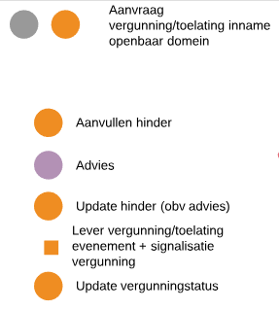
Case 3: Evenement
Bv. Rommelmarkt, concert, …
Start: Evenement met evenementenzone bestaat in GIPOD

Slide 20
Case 3a: Eenmalig evenement
Hoofdinname
Type: Evenementen > Markt
Evenementenzone z1
Hinder1
Hinderzone z1
Doelgroep:
Fietsers
Gemotoriseerd verkeer
Gevolg: Geen doorgang
Inname2
Type: Evenementen > Andere (extra inname toevoegen, bijv. voor fietsenstalling)
Evenementenzone z2
Hinder2
Hinderzone z2
Doelgroep: Gemotoriseerd verkeer
Gevolg: Geen doorgang
Hinder3
Hinderzone z3
Doelgroep: Gemotoriseerd verkeer
Gevolg: uitgezonderd plaatselijk verkeer
z1
z2
z3

Slide 21
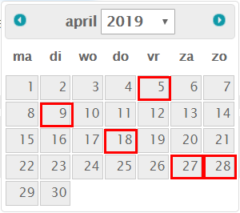
Case 3b: Herhalend evenement (evt. met patroon)
Hoofdinname
Type: Evenementen > Markt
Evenementenzone z1
Hinder1
Hinderzone z1
Doelgroep:
Fietsers
Gemotoriseerd verkeer
Gevolg: Geen doorgang
Inname2
Type: Evenementen > Markt (extra zone toevoegen)
Evenementenzone z2
Hinder2
Hinderzone z2
Doelgroep: Gemotoriseerd verkeer
Gevolg: Geen doorgang
Hinder3
Hinderzone z3
Doelgroep: Gemotoriseerd verkeer
Gevolg: uitgezonderd plaatselijk verkeer
Schedule
Vast patroon
elke zaterdag, vanaf 01/04/2019
06/04/2019
13/04/2019
20/04/2019
…
Zonder vast patroon
05/04/2019
09/04/2019
18/04/2019
27/04/2019
28/04/2019
z1
z2
z3

Slide 22
Case 3c: Eenmalig evenement (met opbouw en afbraak)
Inname
Type: Evenementen > Markt
Evenementenzone z1
Hinder1 (tijdens evenement)
Hinderzone z1
Doelgroep:
Fietsers
Gemotoriseerd verkeer
Gevolg: Geen doorgang
Hinder2 (vóór en na evenement)
Hinderzone z1
Doelgroep: Alle
Gevolg: Geen doorgang
Ander schedule
z1

Slide 23
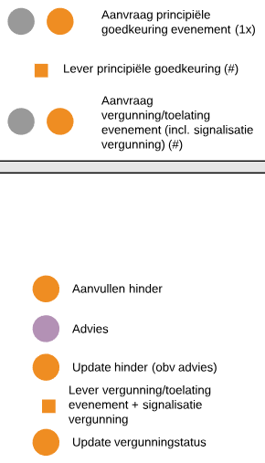
Case 4: Evenement over meerdere gemeenten
Bv. Koers in 2 gemeenten A en B
Start: 1 Evenement met 1 evenementenzone (in gemeenten A en B) bestaat in GIPOD

Slide 24
Case 4: Evenement over meerdere gemeenten
Hoofdinname 1
Type: Evenementen > Sport
Evenementenzone z1
Beheerder: gem. A
Bijdrager: gem. B
Hinder1
Hinderzone z2
Doelgroep: Fietsers + Gemotoriseerd verkeer
Gevolg: Geen doorgang
Beheerder: gem. A
Hinder2
Hinderzone z3
Doelgroep: Fietsers + Gemotoriseerd verkeer
Gevolg: Geen doorgang
Beheerder: gem. B
Inname2
Type: Evenementen > Andere
Evenementenzone z4
Beheerder: gem. B
Hinder3
Hinderzone z4
Doelgroep: Gemotoriseerd verkeer
Gevolg: Geen doorgang
Beheerder: gem. B
Gemeente A
Gemeente B
z1
z2
z3
z4

Slide 25
Case 5: Hinder tgv. meerdere innames
Bv. Enkele grote werken die tegelijkertijd plaatsvinden in gemeente zullen aanleiding geven tot file.
Start: meerdere innames (evt. met reeds ingevoerde hinder) bestaan in GIPOD

Slide 26
Case 5: Hinder als gevolg van meerdere innames
Inname1
Werfzone z1
Type: Werk > Bouwwerk > Nutswerken
Hinder1
z1 …
Gekoppeld aan inname1
Inname2
Werfzone z2
Type: Werk > Bouwwerk > Nutswerken
Hinder2
z2 …
Gekoppeld aan inname2
Hinder3
Hinderzone z3
Doelgroep: Gemotoriseerd verkeer
Gevolg: (Kijk)file mogelijk
Gekoppeld aan inname1 en inname2.
z2
z3
z1

Slide 27
Case 6: Mobiele werven
Zone = werfzone
Wat is nog belangrijk om mee te geven?

